Slide 2
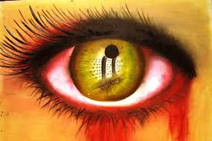
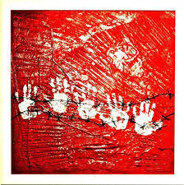
La shoah
istituto Mons. Mario Vassalluzzo
prof. Natalia Vitale
classe:3° A

Slide 3
Il termine shoah
Shoah è una parola ebraica, che significa catastrofe, disastro, distruzione. La Shoah che colpì gli ebrei, in Europa, a metà del secolo scorso, tra gli anni Trenta e Quaranta, è divenuta in ebraico la Catastrofe con la C maiuscola, la catastrofe per eccellenza.

Slide 4
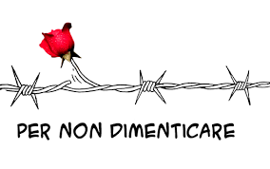
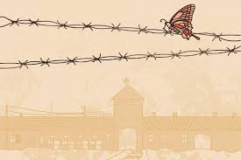
Perché si celebra la shoah?
La data del 27 gennaio non è certo casuale, e il Giorno della Memoria si celebra da 16 anni in Italia il 27 gennaio, perché nel 1945 proprio in quel giorno le Forze Alleate liberarono Auschwitz dai tedeschi.ma soprattutto l'obiettivo della Giornata della Memoria è quello di mantenere vivo il ricordo della Shoah.

Slide 5
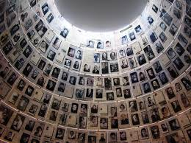
Cos’è?
Comprendere la Shoah vuol dire conoscerla. Non era ancora accaduto che si arrestasse ogni singolo ebreo per trasferirlo in un luogo di uccisione centralizzato (Auschwitz), dopo un trasferimento forzato (deportazione) di centinaia di miglia marittime e terrestri. Questa operazione richiese una particolare mistura di odio, indifferenza, esaltazione, banalizzazione, tecnologia, burocrazia, ideologia, capacità manageriali, dando valore alle persone (come se fossero oggetti) peraltro radicalmente negato (lo sterminio all’arrivo), che lascia quasi stupiti prima ancora che esterrefatti e feriti nel profondo.

Slide 6
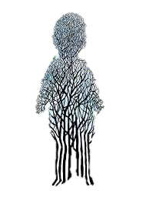
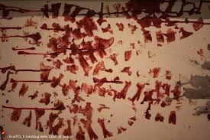
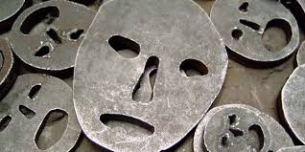
Uno sguardo al passato…
La Shoah ebbe caratteristiche differenti da Paese a Paese, da regione a regione. Ma una cosa le accumunava, la violenza con cui si riversavano su donne e bambini e non solo. La Shoah fu quindi un evento unitario con uno sviluppo articolato. Questa moderna persecuzione europea degli ebrei europei era iniziata nel 1933, in Germania, con l’ascesa al governo del nazismo. Questa moderna persecuzione europea degli ebrei europei era iniziata nel 1933, in Germania, con l’ascesa al governo del nazismo.

Slide 7
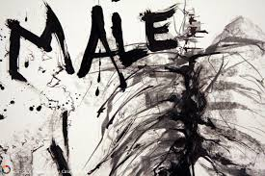
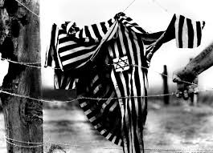
A partire dal 1933 gli ebrei tedeschi furono progressivamente separati dai non ebrei tedeschi, privati di innumerevoli diritti, allontanati dal Paese. Quando irruppe la guerra e divenne impossibile il raggiungimento dell’obiettivo governativo dell’emigrazione/espulsione, e soprattutto quando l’avanzata tedesca a nord e a est aumentò a dismisura il numero degli israeliti sotto il controllo di Berlino, Adolf Hitler e i suoi collaboratori maturarono il progetto dello sterminio generalizzato. Si ebbe così il passaggio progressivo dall’eliminazione degli ebrei dall’Europa all’eliminazione degli ebrei dell’Europa;

Slide 8
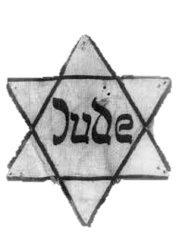
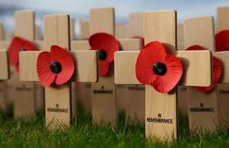
Perché proprio gli Ebrei?
Erano tradizionalmente malvisti in molti strati popolari, per ragioni religiose e culturali, e si prestavano perfettamente a simboleggiare tutto ciò che c'era di odioso, terribile e minaccioso del mondo: un CAPRO ESPIATORIO perfetto. Era molto semplice e molto efficace dal punto di vista propagandistico. Il “nemico” della società, la causa di tutti i mali era materiale, non ideale come poteva essere il comunismo o il capitalismo. Indicando nell'ebreo il male assoluto, il regime nazista personificava l'odio per il comunismo, il capitalismo, l'internazionalismo, la modernità.

Slide 9
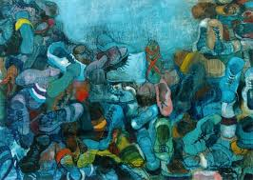
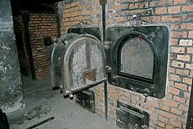
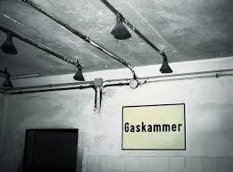
In quante furono le vittime?
Secondo uno degli ultimi studi, circa 438.000 ebrei uccisi ad Auschwitz-Birkenau venivano dall’Ungheria, 300.000 dalla Polonia, 69.000 dalla Francia, 60.000 dall’Olanda, 55.00 dalla Grecia, 46.000 da Boemia e Moravia, 27.000 dalla Slovacchia, 25.000 dal Belgio, 23.000 dalla Germania, 10.000 dalla Croazia, 6.000 dall’Italia, 6.000 dalla Bielorussia, 1.600 dall’Austria, 700 dalla Norvegia.Il complicato calcolo delle vittime della Shoah porta all’imponente cifra di sei milioni, corrispondente a due terzi dell’ebraismo europeo negli anni Trenta.

Slide 10
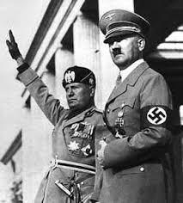
Chi era Hitler e cosa voleva fare?
Adolf Hitler (Braunau, 20 aprile 1889 – Berlino, 30 aprile 1945) è stato un politico austriaco naturalizzato tedesco, Cancelliere del Reich dal 1933 e dittatore, col titolo di Führer, della Germania dal 1934 al 1945.
Il progetto di Hitler era di ridisegnare la mappa etnica dell'Europa secondo una concezione del mondo divisa in razze. Gli ariani avrebbero dominato; gli slavi sarebbero stati gli schiavi addetti ai lavori forzati, tutto l'est ridotto ad una colonia della Germania da sfruttare e i popoli raggruppati e spostati a seconda delle etnie. Gli ebrei esiliati in un'isola africana (avevano pensato al Madagascar) oppure eliminati del tutto.

Slide 11
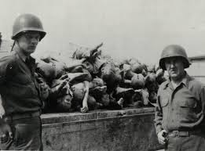
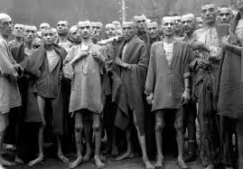
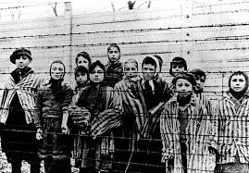
I campi di sterminio
Il progetto tragico di Hitler si realizzò effettivamente in delle aree limitate e nascoste chiamati Lager. La specificità era l'organizzazione interna che portava alla distruzione morale dei prigionieri. Quello che fa considerare Auschwitz “il male assoluto” è la capacità di pianificare l'annientamento dell'uomo prima di mandarlo nelle camere a gas. I tre milioni di ebrei, comunisti e zingari uccisi nei campi non soffrivano più, non speravano più, non sognavano più quando andavano a fare l'ultima doccia

Slide 12
Com’erano i campi di concentramento
I campi destinati ai lavori forzati: i Nazisti costruirono questi campi ,nel settembre 1993, dove i prigionieri erano costretti ai lavori forzati. In molti di questi campi i dottori Nazisti usavano le persone come cavie;
I centri di sterminio: i Nazisti costruirono i centri di sterminio ( costituiti dalle camere a gas) con l’obbiettivo di eliminare più ebrei possibili , iniziando nel 1942 in Belzec, Sobibor e Treblinka.
Milioni di persone furono imprigionate e subirono maltrattamenti e abusi di ogni genere. Assassinando più di tre milioni di ebrei, sotto la direzione delle SS., i Tedeschi e i loro collaboratori

Slide 13
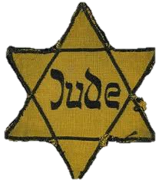
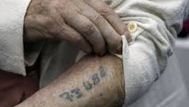
I racconti di chi l’ ha vissuto…
«Entrare ad Auschwitz non è mai facile. Anche se sono passati 70 anni. Quando vedo da lontano la torretta, mi succede ogni volta, comincio a stare male. Ma vengo lo stesso ogni anno. Per non dimenticare. Poi, quando la visita finisce, ricomincio a respirare. E io posso tornare alla mia vita». Andra Bucci ha 74 anni e i capelli bianchi. Come la sorella Tati, 76. Quando parlano della loro vita nei campi di sterminio, dove vissero dal marzo 1944 al gennaio 1945, le loro storie si intrecciano e si completano. Sono racconti fatti di piccoli flashback. Una ricorda bene «i tedeschi», che arrivarono a «prenderci di notte nella nostra casa di Fiume». L'altra la «minuscola» cella nella Risiera di San Sabba, dove dovettero stare in otto, nell'attesa di essere deportati in Polonia. Erano due bimbe di 4 e 6 anni. Con i capelli castani a caschetto e gli occhi scuri, sembravano gemelle.

Slide 14
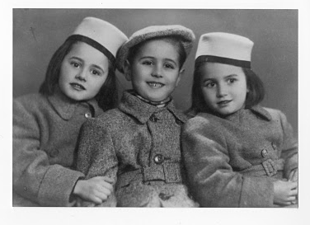
Appena arrivate al campo, ricorda Tati, «ci fecero indossare vestiti grandi e sporchi». Poi «ci marchiarono con il numero che ancora oggi portiamo sul braccio. E che non abbiamo mai voluto cancellare». La nonna venne sistemata in un'altra fila, «insieme ai prigionieri destinati subito al gas». Nel lager le due bimbe videro la morte. I cadaveri bianchi e nudi che spuntavano dalla porta delle baracche dove venivano ammassati. La madre di giorno lavorava. «Ma ogni tanto riusciva a venire a trovarci. Quando ci vedevamo ci ripeteva sempre i nostri nomi. E questo ci permise di non diventare solo numeri, come volevano loro, e fu importante anche per ritrovarci dopo la liberazione».
Andra e Tati Bucci insieme al cugino Sergio De Simone, in uno scatto del 1943, pochi mesi prima di essere deportate ad Auschwitz.

Slide 15
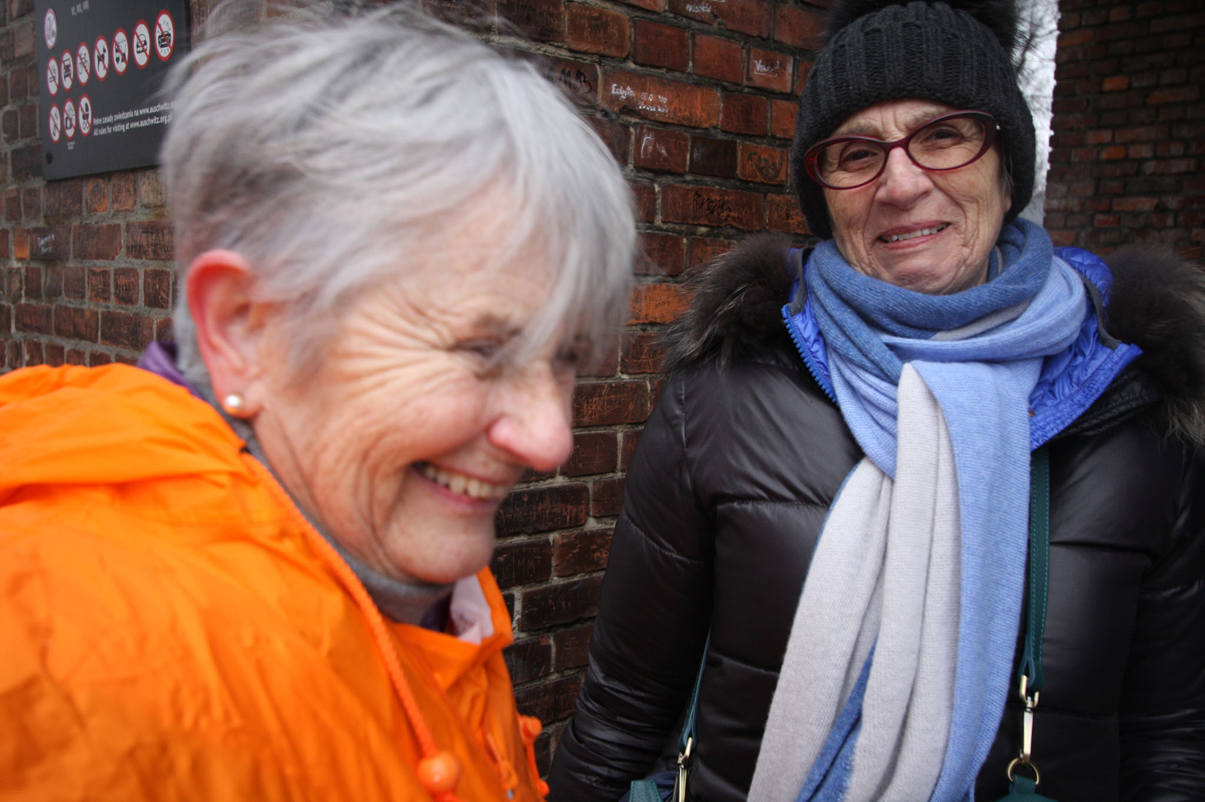
Con la madre ebrea e il papà cattolico, le bambine erano figlie di una «coppia mista». Entrò in gioco anche un secondo fattore, decisivo per la loro salvezza: la loro somiglianza, così marcata che le due furono scambiate per gemelle. Furono tenute da parte insieme ad altri bambini-cavia, perché proprio sui gemelli il dottor Mengele conduceva i suoi feroci esperimenti». Purtroppo si salvarono solo le due bambine , la madre e la zia( grazie a un Kapò che si occupava del suo blocco), il loro cugino venne drogato e poi bruciato del padre non di sa precisamente cosa gli accadde)
Andra e Tati ad Auschwitz il 22 gennaio 2014

Slide 16
Il dottor Josef Mengele: l’angelo della morte
Josef Mengele, il famigerato medico militare nazista, nacque nel 1911 e per anni condusse ad Auschwitz esperimenti sugli esseri umani, soprattutto bambini ebrei. Si stima che torturò e uccise almeno 3 mila persone, tra cui moltissime donne gravide e 850 gemelli. Ossessionato dalla biologia ereditaria e dall' igiene della razza ariana, condusse esperimenti-tortura per la realizzazione della razza perfetta in laboratorio. Nel 1945 Mengele abbandonò il campo di concentramento portando con se tutto il materiale delle sue ricerche. Il Dottor morte non smentisce le inclinazioni razziste: suggerisce la necessità di «sterilizzare le donne con geni imperfetti» e di «sterminare» ogni essere «inferiore» Solo alcuni anni fa si è appreso che era morto annegato il 7 febbraio 1979.

Slide 17
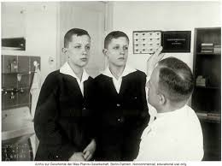
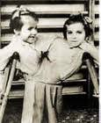
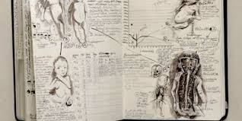
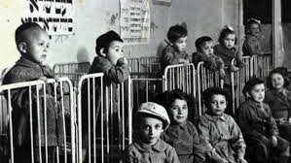

Slide 18
Istituto comprensivo Mons. Mario Vassalluzzo prof. Vitale Natalia classe:3°A A.S. 2017
Prodotto da:
Bonavita Annapia e Vicidomini Emanuela

